Slide 1

当App Engine遇到Go
陆康
aldiko.com

Slide 2
内容介绍
App Engine介绍
Go App Engine 'Hello World'
中文Encoding和html分析

Slide 3

App Engine介绍
2008.04.07 Google App Engine预览版本发布
2011.9 Google App Engine结束预览
2012.3.28 Go 1发布，Google App Engine支持Go 1

Slide 4
App Engine介绍
特点
可扩展性(Big Table, Scalable File System)
0部署
PAAS

Slide 5
App Engine介绍
免费
数据库1G，50k次读写/天
outgoing带宽 1G/天
email发送 100封/天
GAE in China?

Slide 6
Go Hello World
运行环境
下载App Engine SDK for Go
https://developers.google.com/appengine/downloads
安装Python 2.5
dev_appserver.py, appcfg.py

Slide 7
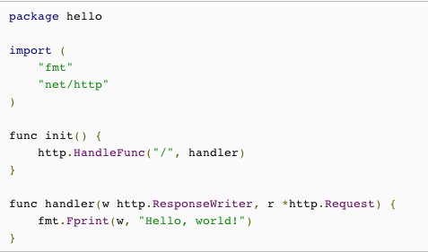
Go Hello World
主程序 myapp/hello/hello.go

Slide 8
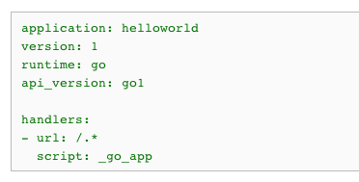
Go Hello World
配置文件 myapp/app.yaml

Slide 9
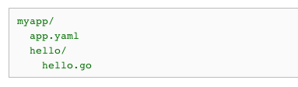
Go Hello World
运行
dev_appserver.py myapp/
http://localhost:8080/

Slide 10
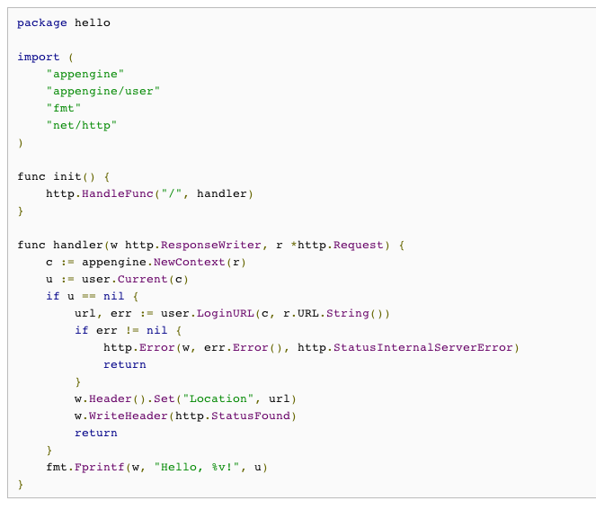
使用User service

Slide 11
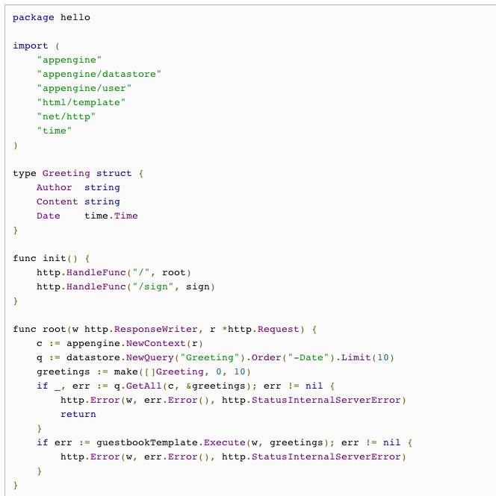
使用Datastore

Slide 12
上传应用
注册 https://appengine.google.com/
修改app.yaml里的app id
appcfg.py update myapp/

Slide 13
中文Encoding
编码是个老大难
mahonia来帮忙
https://code.google.com/p/mahonia/
d := mahonia.NewDecoder("gb18030")
return d.ConvertString(gb2312str)

Slide 14
解析html
爬虫必备 go-html-transform
https://code.google.com/p/go-html-transform/
安装
go get code.google.com/p/go-html-transform/html/transform
使用
doc,err := NewDoc(content)
selq := NewSelectorQuery("a .top")
for _, node := range selq.Apply(doc) {}

Slide 15
联系方式
微博 lookon_康爷
areyoulookon@gmail.com
谢谢！

